Slide 1
MyTEDx
My
TEDx
Boffelli, Pirotta

Slide 2
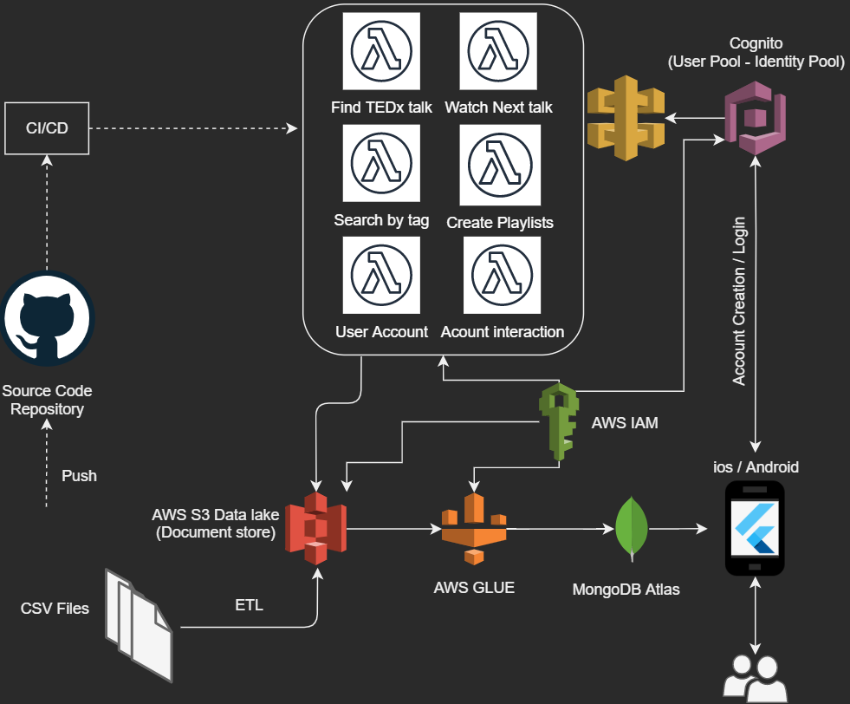
SCENARIO

Slide 3
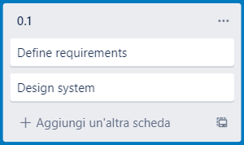
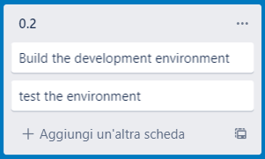
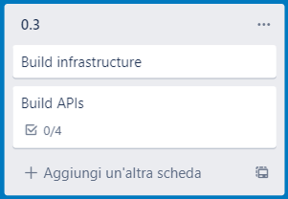
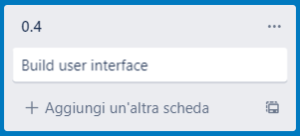
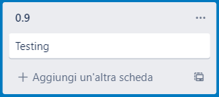
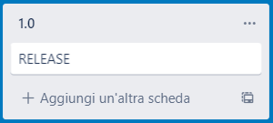
RELEASE PLAN

Slide 4
OBIETTIVI
Implementare ricerca video per titolo
Implementare suggerimento prossimo video attinente
Implementare ricerca video per tag
Implementare possibilità di creare playlist
Implementare interazione tra account
Tema scuro

Slide 5
UTENTI VALORE
MyTEDx si propone come alternativa all’app ufficiale di TED Conferences LLC ‘TED’ (20M di download)
MyTEDx punta sulla migrazione di utenti in cerca di un’alternativa:
‘easy on the eyes’
con possibilità di creare più playlists
con possibilità di interazione tra account

Slide 6




CRITICITA’
L’ALTA REATTIVITA’ è una caratteristica garantita da una gestione efficiente degli
algoritmi di ricerca e da un’interazione efficace con il database.
INTERFACCIA SEMPLICE ED INTUITIVA: Il design user-friendly dell’interfaccia di
MyTEDx la rende intuitiva e di semplice utilizzo. L’aspetto lineare e pulito permette
un comodo e piacevole utilizzo e previene potenziali errori da parte dell’utente.
INTEGRAZIONE DATI AGGIORNATI : Il DataBase permette una comoda integrazione
dei dati e di conseguenza la facile possibilità di aggiornamento degli stessi.
GESTIONE ACCOUNT: La gestione degli account impedisce il sovraccarico dei
profili, inserendo alcune limitazioni nella condivisione e nel salvataggio di video.
Gli account inattivi per un periodo di tempo prolungato vengono eliminati.

Slide 7
Parte 2

Slide 8
Aggiunta watch_next_dataset
Lo script del job pyspark è stato aggiornato con le seguenti righe di codice:
## READ WATCH_NEXT DATASET
ted_watch_next_dataset_path = "s3://pirotta-bucket-mytedx/watch_next_dataset.csv"
watch_next_dataset = spark.read.option("header","true").csv(ted_watch_next_dataset_path)
# ADD WATCH_NEXT TO TEDX_DATASET
watch_next_dataset_agg = watch_next_dataset.groupBy(col("idx").alias("idx_ref2")).agg(collect_list("url").alias("url_next"),collect_list("watch_next_idx").alias("id_next"))
watch_next_dataset_agg.printSchema()
tedx_dataset_agg = tedx_dataset_agg.join(watch_next_dataset_agg, tedx_dataset_agg._id == watch_next_dataset_agg.idx_ref2, "left") \
.select(col("*")) \
.drop("idx_ref2") \
tedx_dataset_agg.printSchema()

Slide 9

Collection risultante
Lo script è stato modificato al fine di eseguire un ulteriore join con il dataset contenente i video consigliati. Lo schema risultante in MongoDB è il seguente:
_id: id del video in riproduzione
main_speaker: relatore del talk in riproduzione
details: dettagli sul video in riproduzione
posted: data di pubblicazione del video in riproduzione
url: url del video in riproduzione
> tags: Array tags del video in riproduzione
> url_next: Array url dei video consigliati
> id_next: Array id dei video consigliati

Slide 10
Criticità tecniche

Slide 11
Possibili evoluzioni

